Slide 1
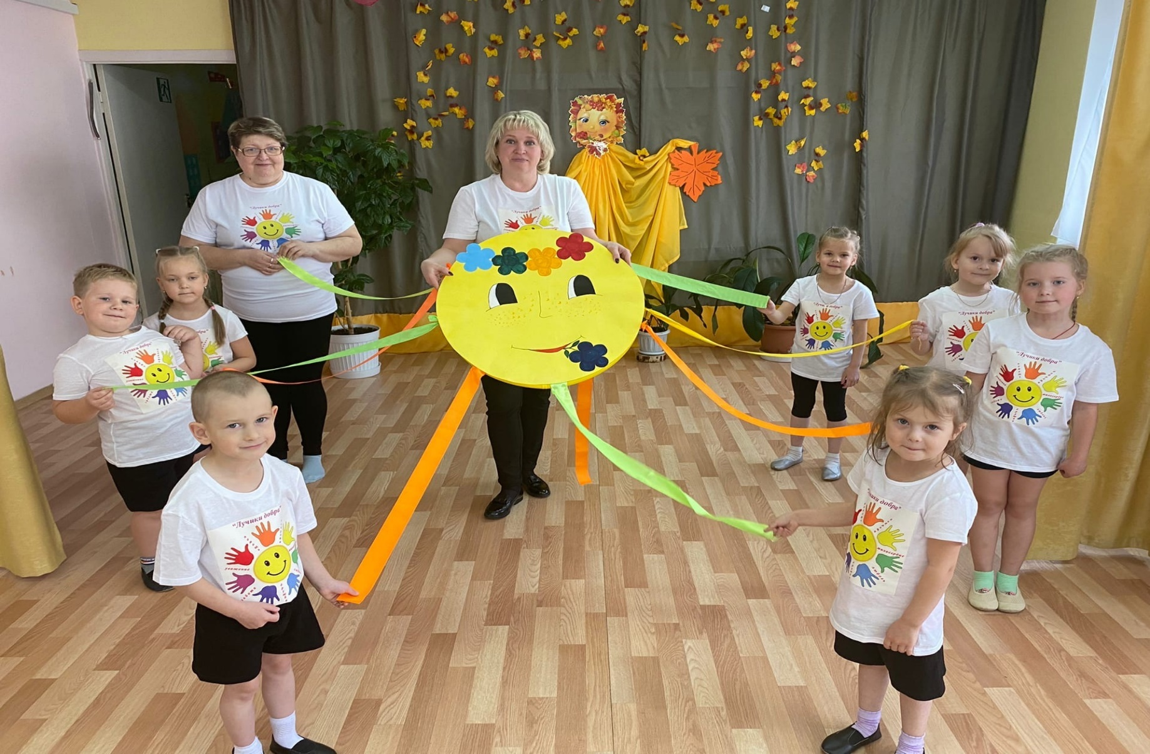
Отряд волонтёров «Лучики добра» МБДОУ «Детский сад №36» спешит на помощь

Slide 3
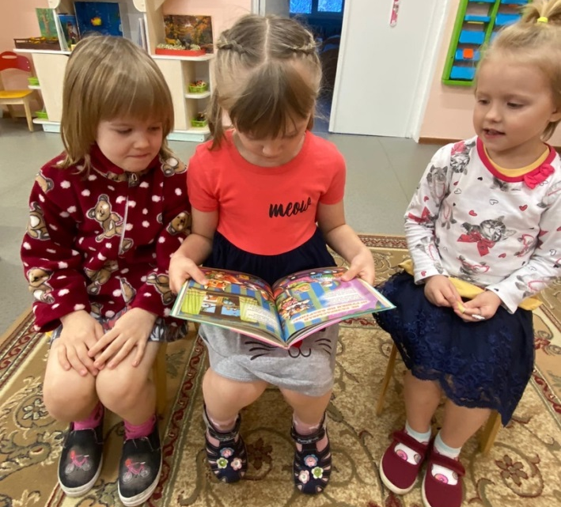
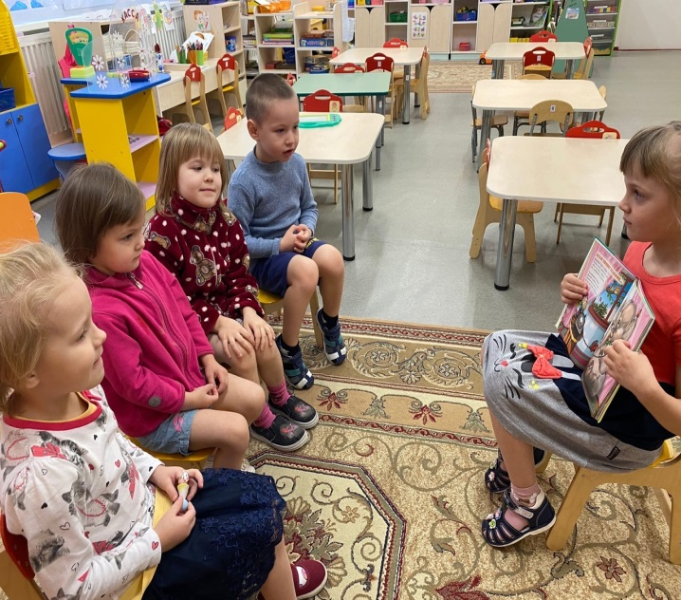
У малышей в гостях побывали,
книжки малышам читали

Slide 4
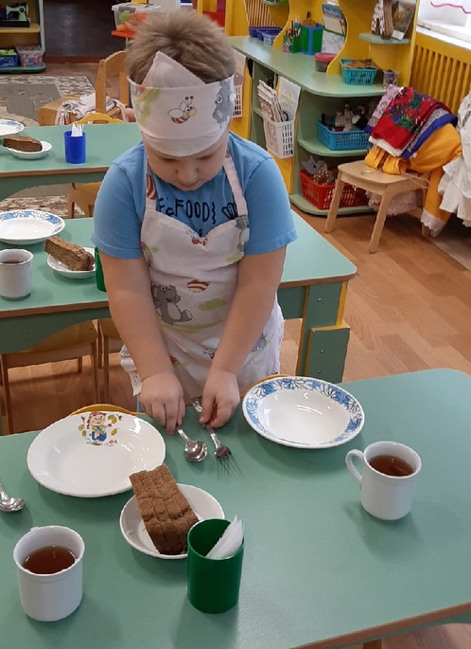
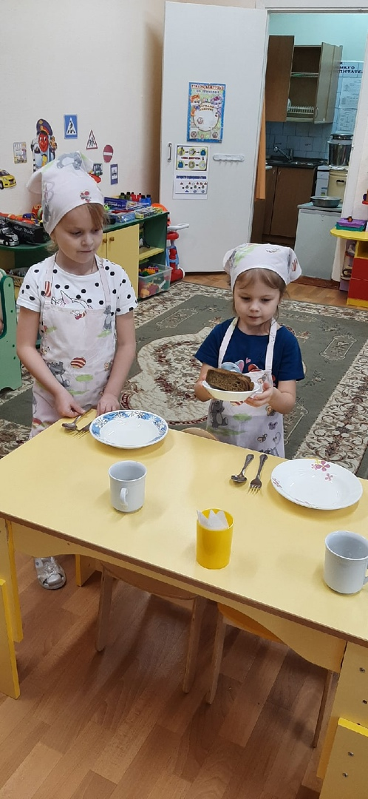
Помогали няне, удивились сами,
Как трудна работа и важна забота.
Мы дежурные сегодня.
Станем быстро помогать,
Аккуратно и красиво
Все столы сервировать.

Slide 5
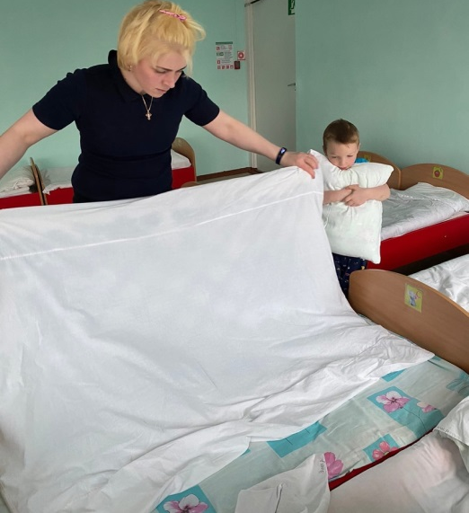
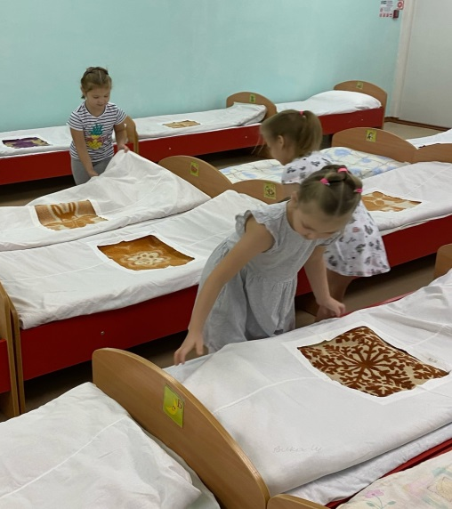
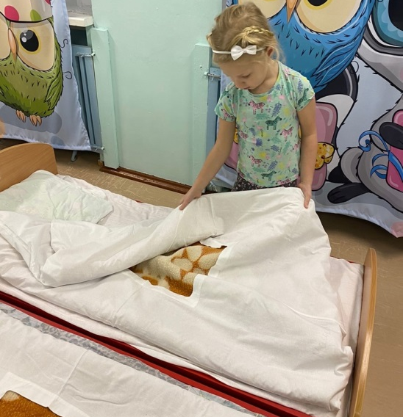
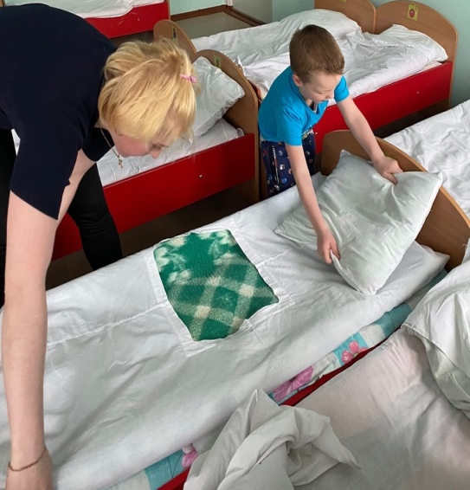
Поспали? Что ж, пора вставать,
Свои постели заправлять.

Slide 6
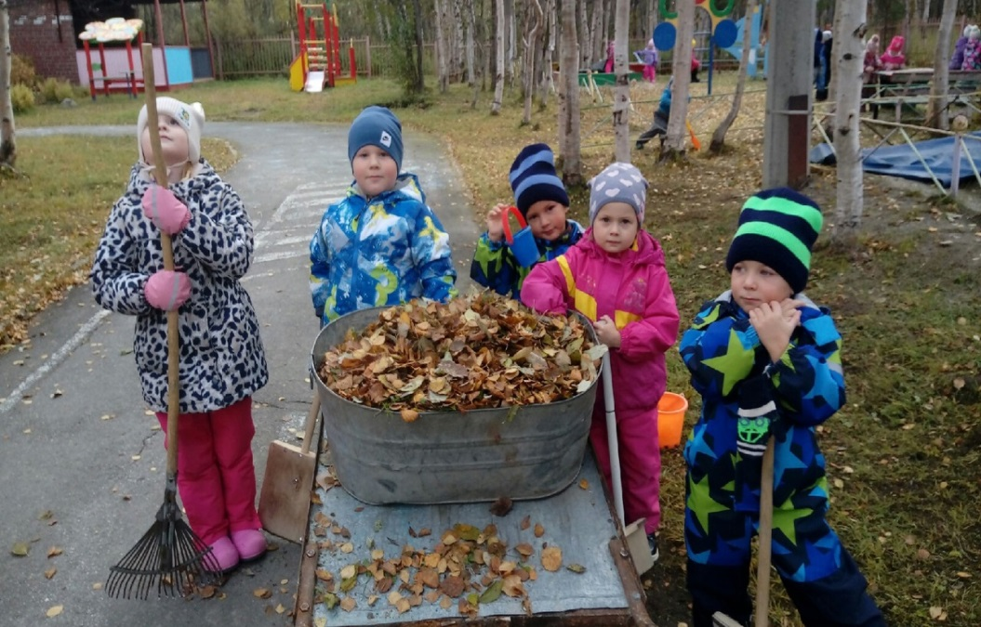
Дядя Витя круглый год
Утром рано он встаёт.
И к приходу детворы,
Будут чистыми дорожки
И участки детворы.

Slide 7
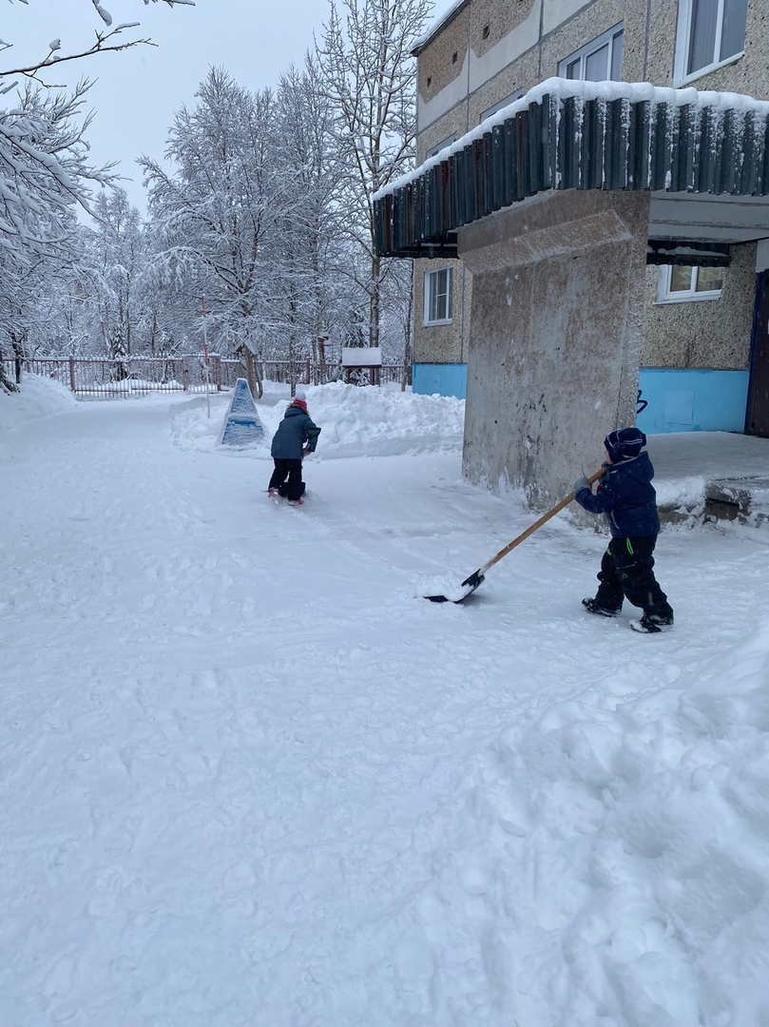
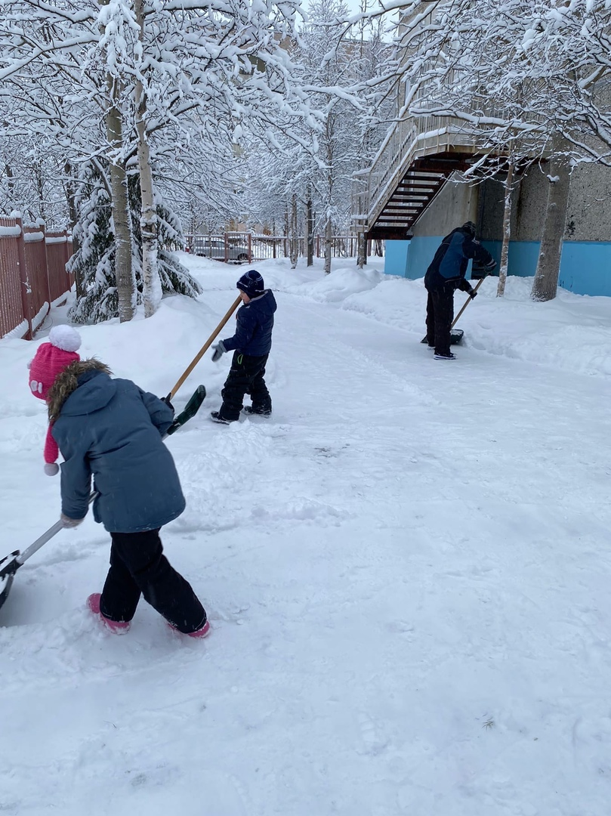
Мы решили помогать,
много снега, не убрать дяде Вите одному.
За лопаты мы взялись.
Ну, ребята не ленись!
Потрудились на УРА!
Рады мы помочь всегда!

